Slide 1
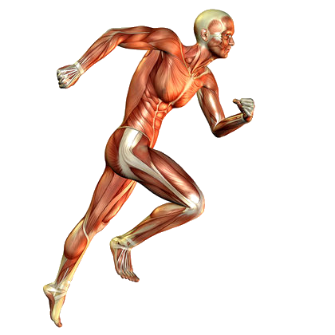
LE SYSTÈME MUSCULAIRE
الجهاز العضلي
PR. YASSINE HADIRI

Slide 2
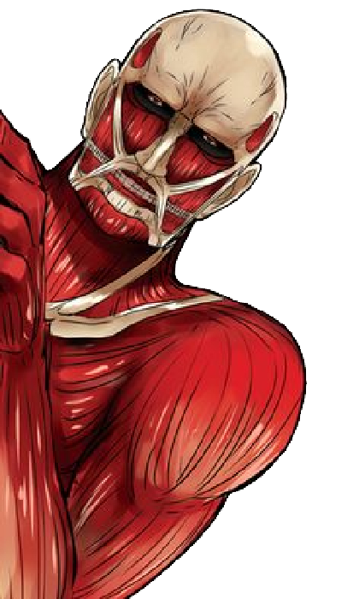
Introduction :
Toute activité nerveuse de type volontaire ou involontaire nécessite l’intervention d’un organe effecteur : le muscle squelettique.
- Comment les muscles squelettiques assurent ils les mouvements ?
- Quelle est la structure du muscle ? Quelles sont ses propriétés ?
- Comment peut-on préserver notre système musculaire ?

Slide 3
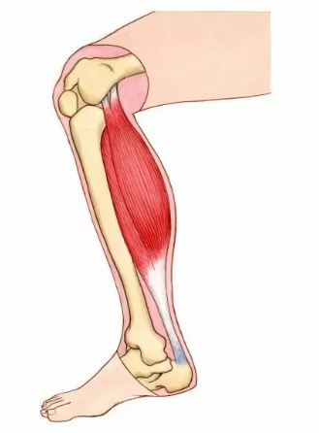
Remarque : Les muscles squelettiques sont fixés aux os.
Muscle squelettique عضلة هيكلية
Tendonوتر
Un os عظم

Slide 4
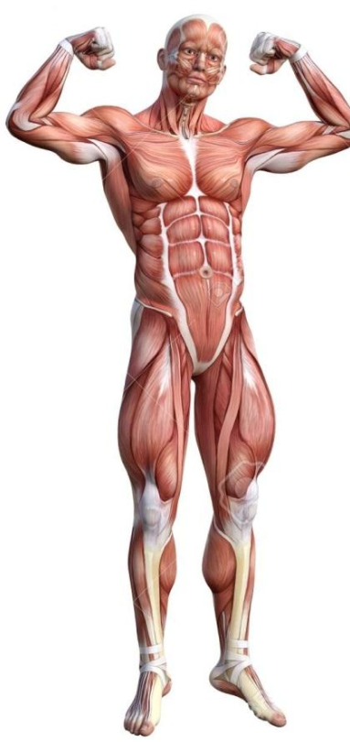
Combien de muscles contient le corps humain?
Le corps humain possède 639 muscles,
dont 570 muscles squelettiques.

Slide 5
I) Les caractéristiques du muscle squelettiques :
1) Rôle du muscle dans le mouvement (Contraction musculaire):
- Comparez l’état du biceps à celle du triceps pendant l’extension et la flexion :

Slide 6
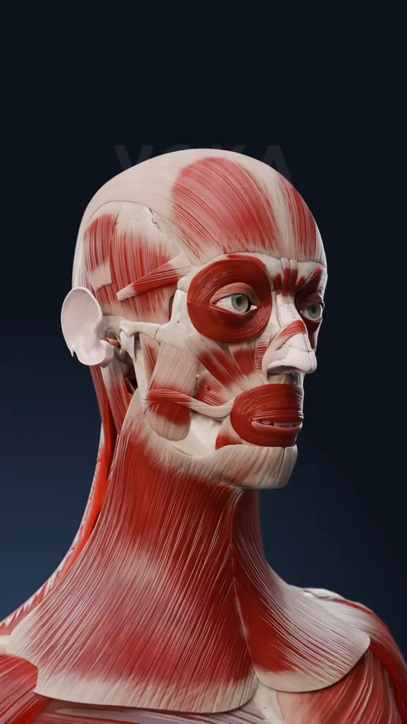
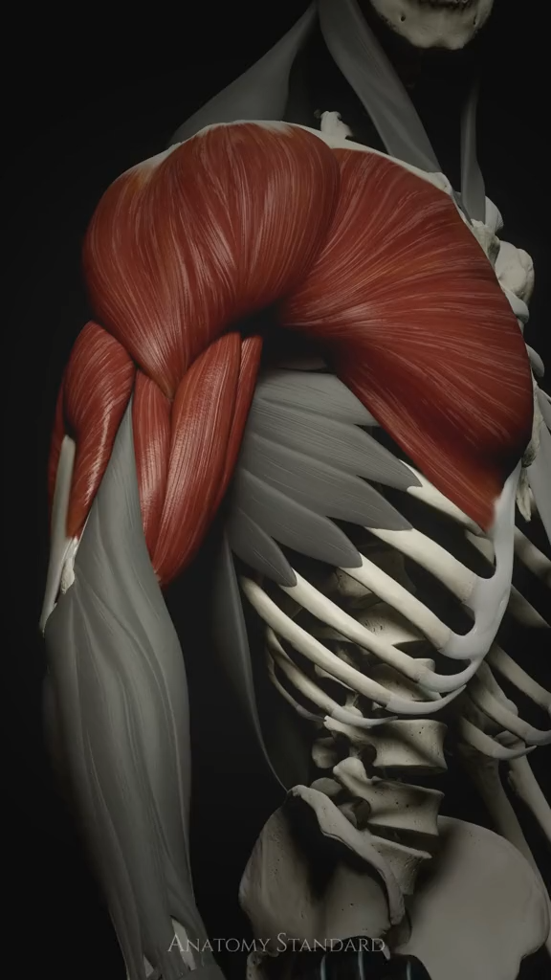

Slide 7
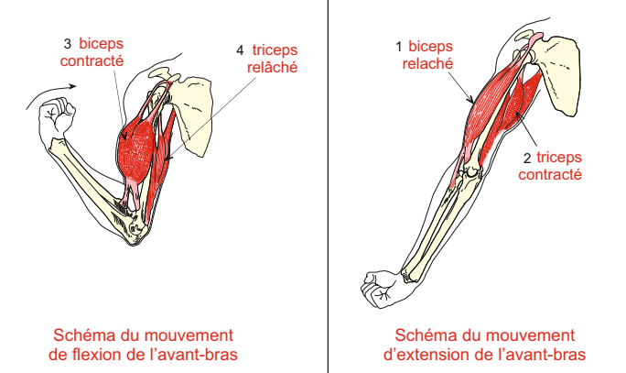

Slide 8
1) Décrire les états du biceps et du triceps lors de l’extension et la flexion du bras.
Au cours de la flexion du bras, le biceps se contracte et le triceps se relâche. La situation s'inverse lors de l'extension du bras.
2) Que peut-on déduire ?
On déduit que ces deux muscles sont antagonistes.

Slide 9
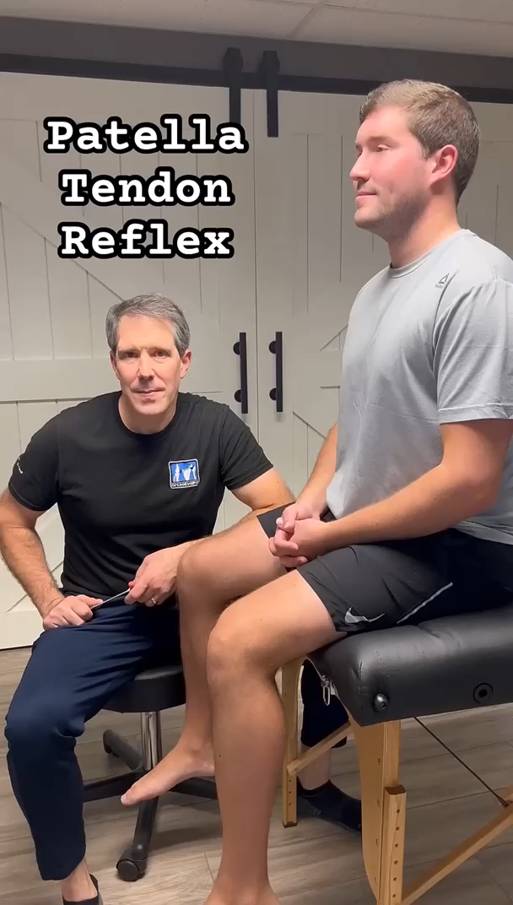

Slide 10
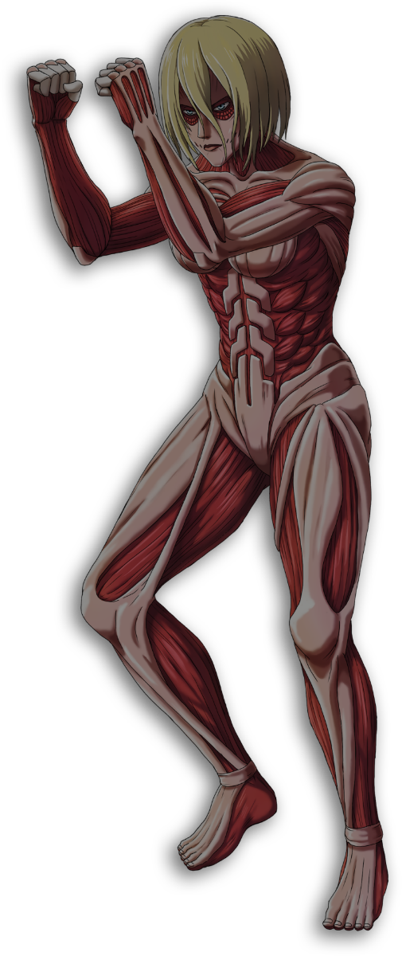
2) Etude des propriétés du muscle squelettique :
Sur un muscle gastrocnémien de grenouille suspendu à un point fixe, on réalise les expériences suivantes (voir tableau).

Slide 11
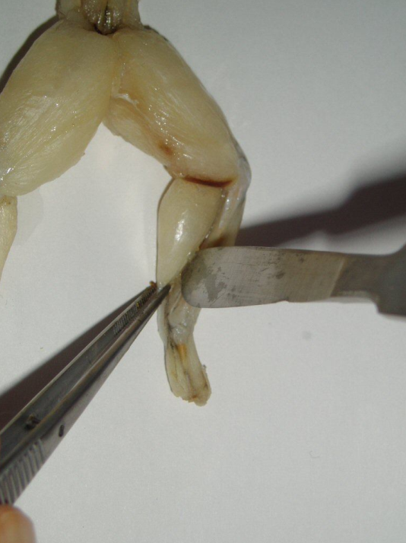

Slide 12
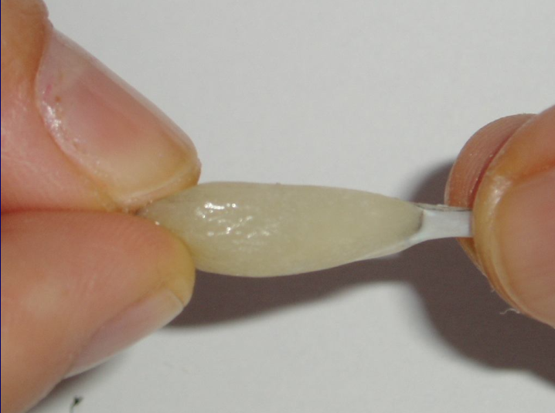
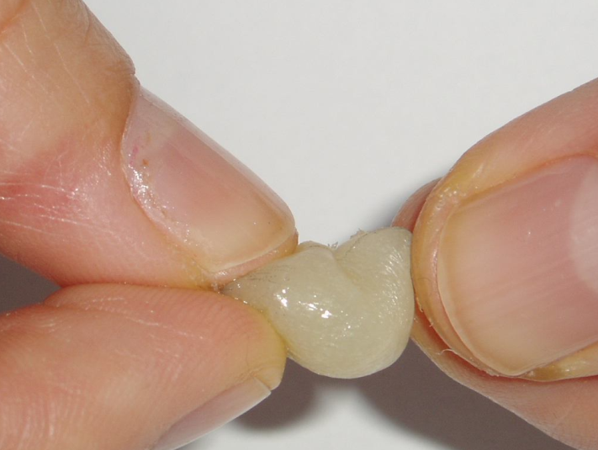
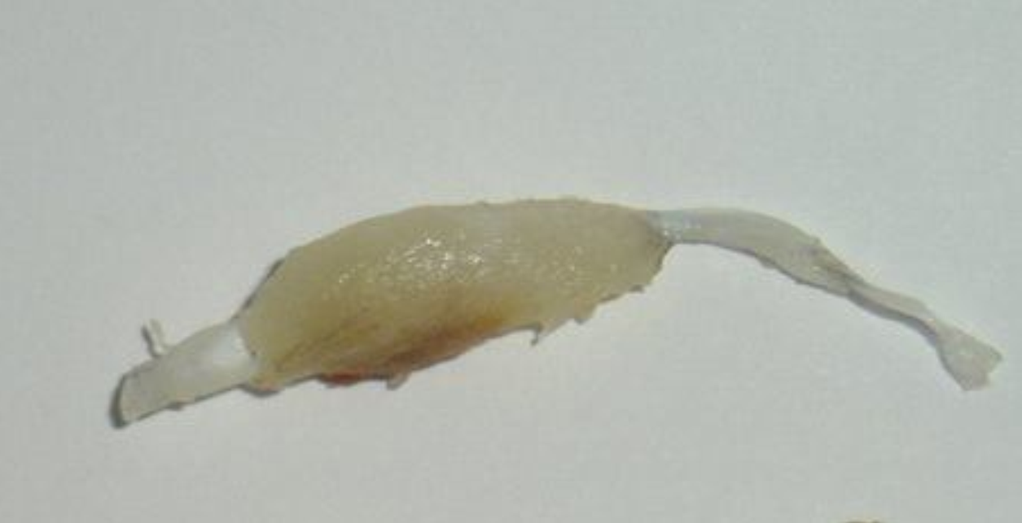

Slide 13
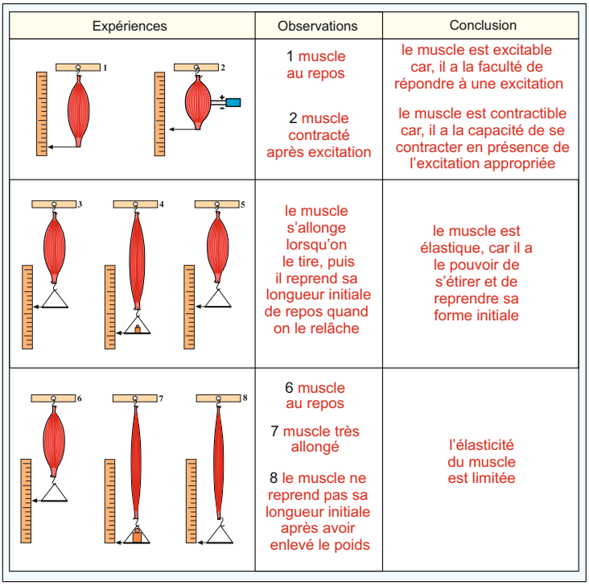

Slide 14
Conclusion :
Le muscle squelettique se caractérise par 3 propriétés :
L’excitabilité : la capacité du muscle de répondre à une stimulation directe .
La contractilité : la capacité du muscle de se contracter suite à une excitation.
L’élasticité : la capacité du muscle de reprendre sa longueur initiale après son étirement. Mais leur élasticité est limitée.

Slide 15
II) La structure du muscle squelettique :
1) Structure du muscle squelettique :

Slide 16
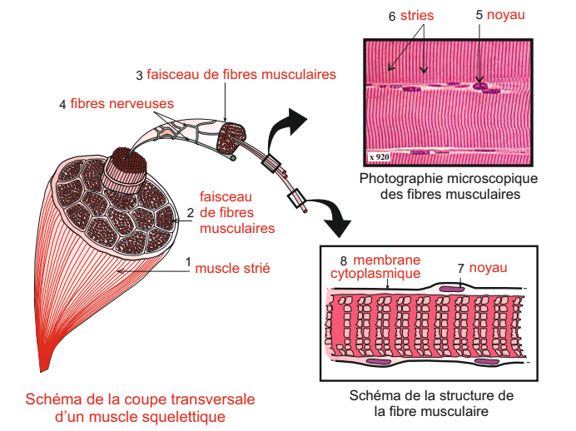

Slide 17
Le muscle squelettique est composé d’un ensemble de fibres musculaires groupées en faisceaux.
Ces derniers sont séparés les uns des autres par des cloisons conjonctifs. Le muscle est aussi parcouru par de nombreux vaisseaux sanguins et des fibres nerveuses.

Slide 18
La fibre musculaire est une cellule formée de :
Membrane cytoplasmique.
Plusieurs noyaux.
Cytoplasme (sarcoplasme) contenant des fibrilles.
N.B. : la fibre musculaire est l’unité structurale du muscle squelettique.

Slide 19
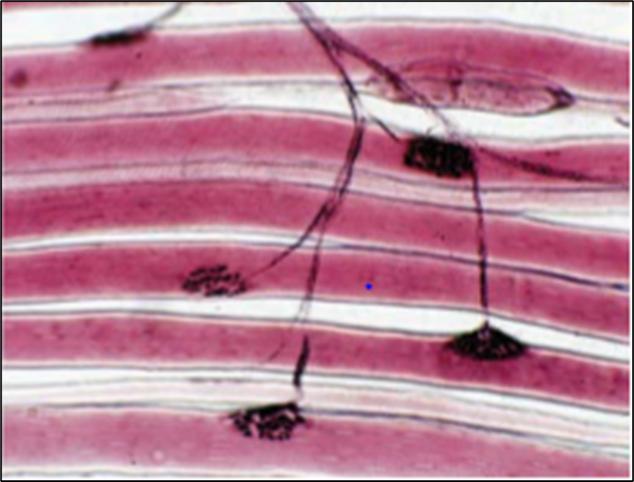
2) Jonction neuro-musculaire :

Slide 20
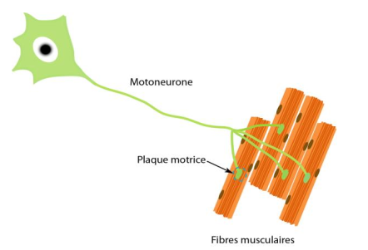

Slide 21
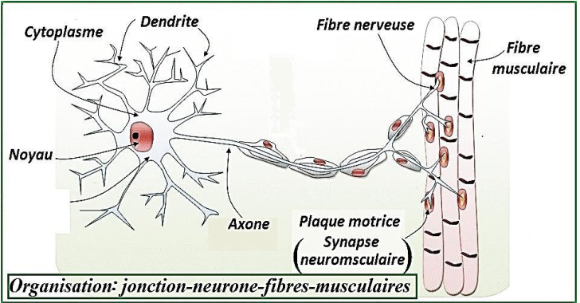

Slide 22
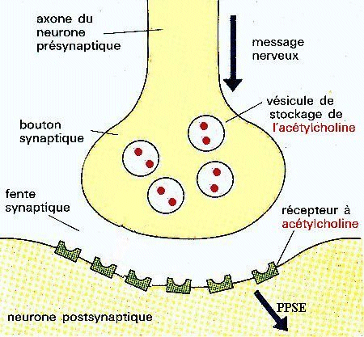

Slide 23
La jonction neuromusculaire ou plaque motrice est une synapse qui s’établit entre un neurone moteur et une cellule musculaire.
permet la transmission de l'influx nerveux de l'extrémité de l'axone à la fibre musculaire.
Lorsque l'influx nerveux moteur parviens à la plaque motrice, il déclenche la libération d'un neurotransmetteur, l'acétylcholine, qui en se fixant sur les récepteurs, entraine la contraction de la fibre musculaire.

Slide 24
Remarque :
Un même neurone innerve plusieurs cellules musculaires formant une structure appelée unité motrice.

Slide 25
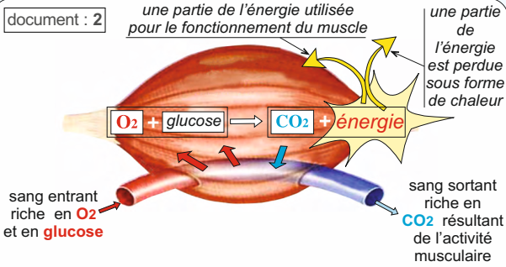
III) les besoins de la contraction musculaire:

Slide 26
III) les besoins de la contraction musculaire:
La contraction musculaire nécessite:
- La fixation de l’acétylcholine, libéré par le neuromoteur, sur les récepteurs post-synaptiques des fibres musculaires.
- De l’énergie provient de l’oxydation des nutriments (glucose) par le dioxygène suivant l’équation ci-dessous :
C6H12O6 + 6 O2 6CO2 + 6H2O + Energie

Slide 27
Conclusion :
On déduit que la contraction musculaire est assurée par la combinaison des fonctions de nutrition et des fonctions de relation.

Slide 28
IV) Hygiène du système musculaire:
Les dangers الأخطار | La prévention الوقاية
- Courbatures musculaires - Déchirures musculaires - Élongation musculaire | - Éviter la violence au cours des exercices sportifs. - Respecter les règles de l'échauffement sportif. - Éviter le tabac, l’alcool, les drogues et des produits dopants. - Il faut que la nutrition soit équilibrée et recouvre tous les besoins énergétiques.

